Slide 1
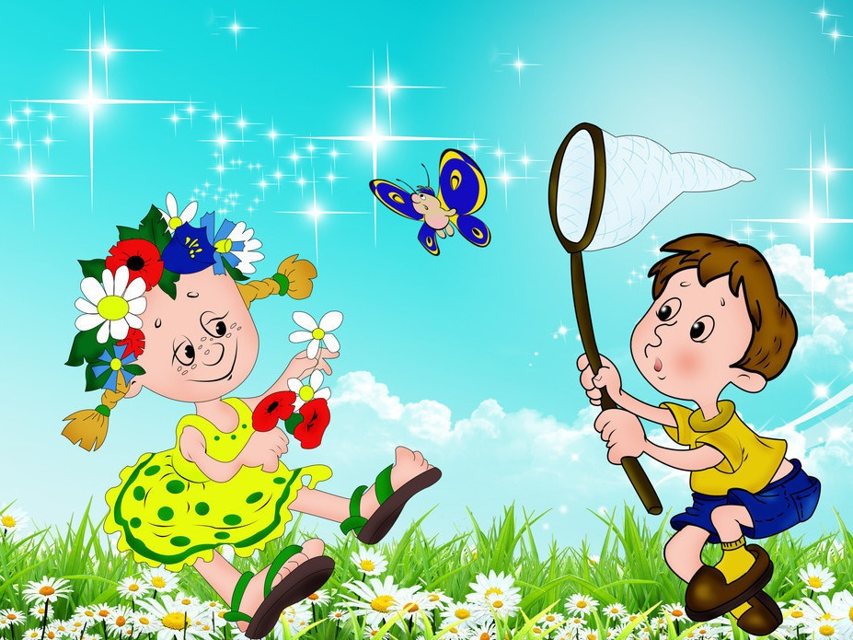
Музыкальные игры
летом
Подготовил:
музыкальный руководитель МБДОУ ДС N11
Куликова О.В.

Slide 2
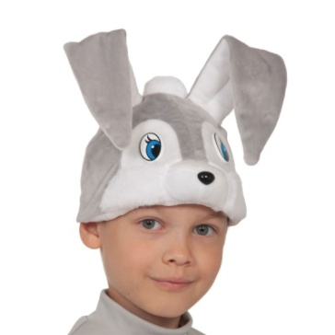
Игра «Зайкин хоровод»
Дети встают в круг, а один из ребят остается в центре – он будет зайчиком. Включается музыка, малыши начинают водить хоровод и напевать:
Зайка, попляши,
Зайка, поскачи.
Кружочком повернись,
Бочком посторонись.
Вприсядку, зайка, нагнись,
Подпрыгни и потянись.
Цель зайчика повторять действия, которые произносятся по тексту, и одновременно пытаться выскочить из круга. Если не получилось, то воспитатель в неожиданный момент останавливает музыку, дети быстро разбегаются,
а цель зайчика – поймать кого-то, кто и станет в следующем кругу на его место.

Slide 3
Игра
«Ручки-ножки, танцуйте»
Дети делятся на танцоров и зрителей. Первый этап занятия – ребята должны под музыку танцевать только ручками. Публика оценивает их выступление и выбирает лучшего танцора. Затем следует танец только ножками, только головой и только глазами. Побеждает тот, кого зрители признают лучшим по итогам всех туров. Затем танцоры и публика меняются местами.

Slide 4
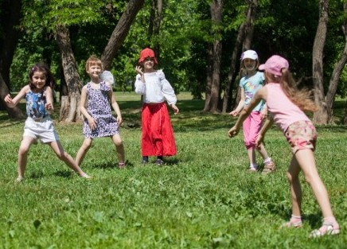
Игра «Замри»
После того, как воспитатель включает магнитофон с песней или мелодией, дети начинают танцевать. Когда музыка прекращается, каждый должен замереть в той позе, в которой он находился в момент выключения магнитофона. Когда музыка заново включается, ребята опять начинают танцевать. Игра способствует развитию внимания.

Slide 5
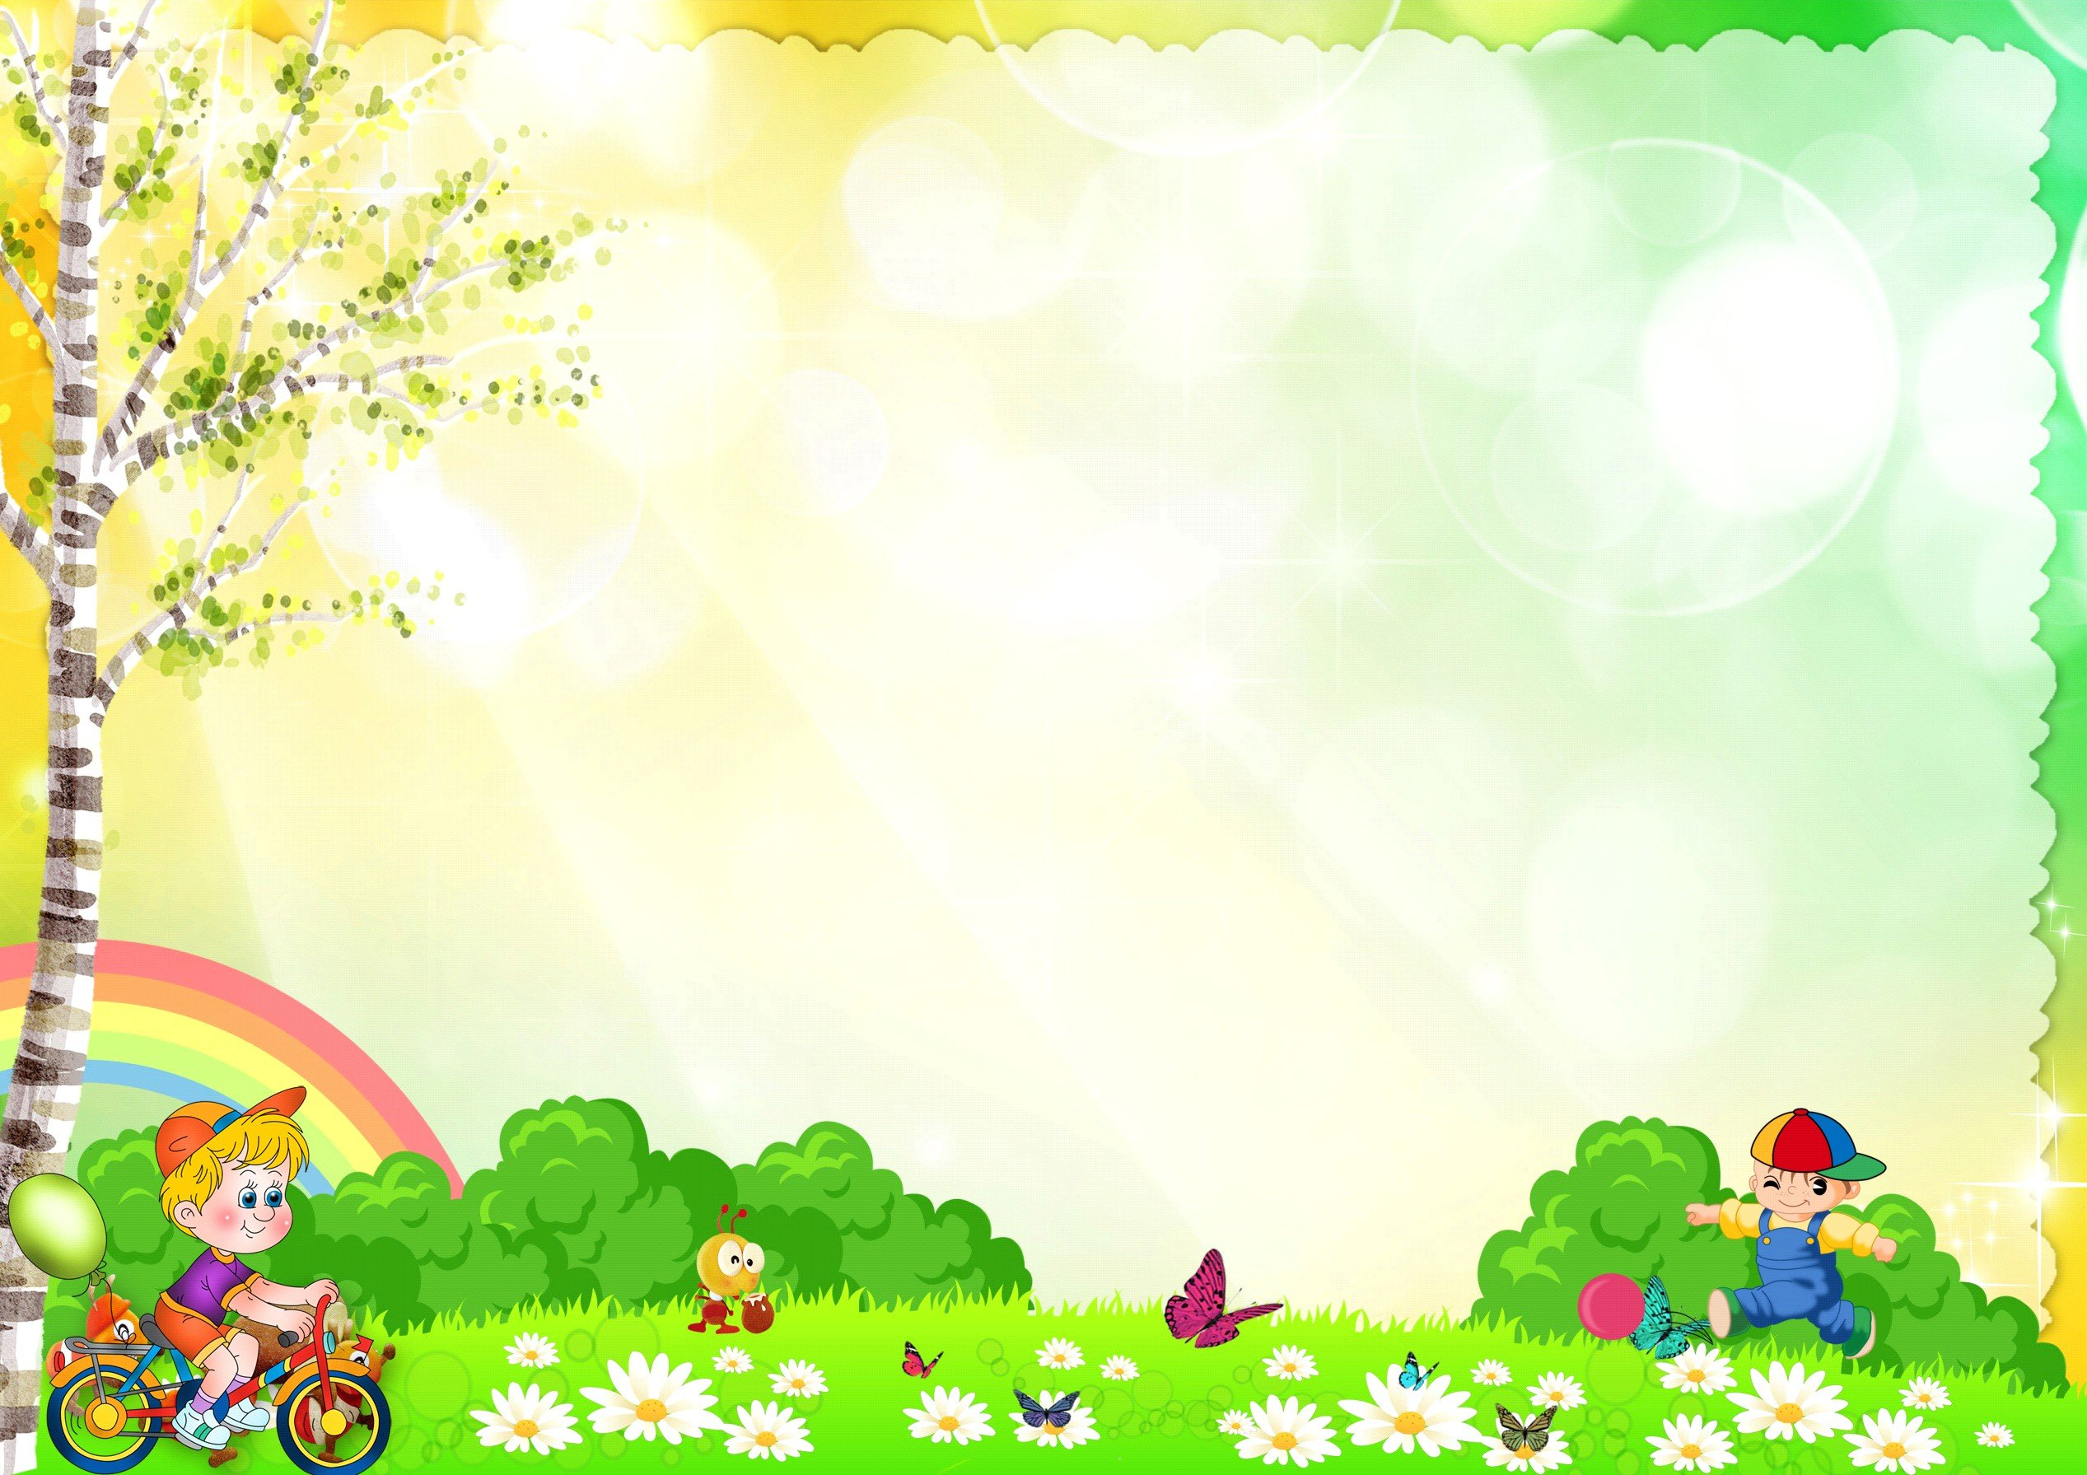
Игра: «БАБОЧКИ»
На летнем лугу весело резвятся бабочки, их полет прекрасен и
воздушен.
Вдруг на лугу появляется ловец бабочек с сачком в руке.
Бабочки замирают в красивой позе, изображая цветок(кто- то присел, кто-то раскрыл руки, кто-то сложил руки над головой, изображая нераскрывшийся бутон).
Ловец бабочек уходит, и они опять весело резвятся на лугу.
Вдруг опять раздаются осторожные шаги- бабочки замирают.
И в конце опять танец- импровизация.

Slide 6
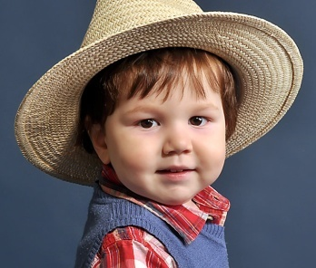
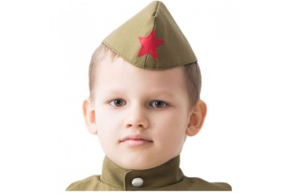
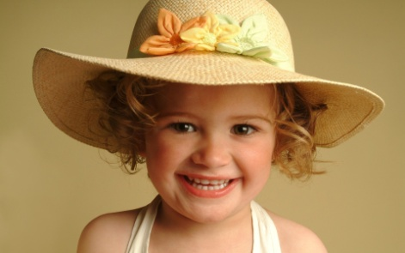
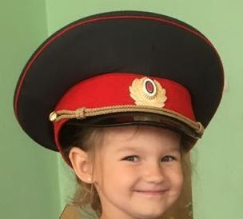
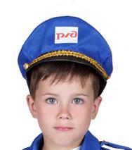
Игра: «Надень шляпу»
Ребята становятся в круг. Воспитатель даёт им шляпу и включает музыку. Малыши передают друг другу головной убор. Когда музыка неожиданно выключается, тот игрок, в руках которого оказалась шляпка, должен сразу же надеть её себе на голову и пройти по кругу женской походкой. Если ребенок замешкался или растерялся, он выбывает из круга. Следующий тур занятия используется уже другой головной убор – ковбойская шляпа, военная пилотка, фуражка и т. п. В зависимости от этого меняется и задание – нужно изобразить ковбоя, солдата, полицейского.

